Slide 1
第23讲 化学反应速率
考试说明
1.了解化学反应速率的概念和定量表示方法。能正确计算化学反应的转化率（α）。
2.了解反应活化能的概念，了解催化剂的重要作用。
3.理解外界条件（浓度、温度、压强、催化剂等）对反应速率的影响，能用相关理论解释其一般规律。
4.了解化学反应速率的调控在生活、生产和科学研究领域的重要作用。

Slide 2

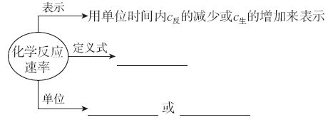
考点互动探究
考点一 化学反应速率
知识梳理
1．化学反应速率
1一段时间内的平均速率，正逆反应的总速率
2只有正值
S,l不表示速率，也不出现在平衡表达式中
计量系数之比等于速率之比
mol·L^{－1}·s^{－1}
mol·L^{－1}·min^{－1}
148对点自测请解释

Slide 3
149二2．对于可逆反应A(g)＋3B(s) ⇌ 2C(g)＋2D(g)，在不同条件下的化学反应速率如下，其中表示的反应速率最快的是( )
A．v(A)＝0.5 mol·L^{－1}·min^{－1}
B．v(B)＝1.2 mol·L^{－1}·s^{－1}
C．v(D)＝0.4 mol·L^{－1}·min^{－1}
D．v(C)＝0.1 mol·L^{－1}·s^{－1}
1一段时间内的平均速率，
正逆反应的总速率
2只有正值
S,l不表示速率，
也不出现在平衡表达式中
4 计量系数之比等于速率之比
A与C的速率关系？

Slide 4
149一2．[2016·江西宜春宜丰二中一模]
将 4 mol A气体和 2 mol B气体在 2 L 的密闭容器内混合，并在一定条件下发生如下反应：2A(g)＋B(g) ⇌2C(g)，若经 2 s 后测得C的浓度为 0.6 mol·L^{－1}，现有下列几种说法：
①用物质A表示的反应的平均速率_________
②用物质B表示的反应的平均速率为 ___________
③2 s 时物质A的转化率为______
④C的产率？
⑤若2s时反应达到平衡，求平衡常数？

Slide 5
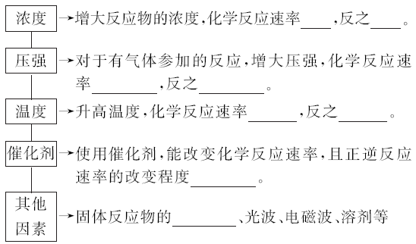
知识梳理
考点二 影响化学反应速率的因素
元素周期律
1．内因(主要因素)
反应物本身的________是影响化学反应速率的决定因素。如卤素单质与H₂反应的速率大小关系为______________________，镁、铝、锌、铁与稀硫酸反应的速率大小关系为______________________。
2．外因(其他条件不变，只改变一个条件)
性质
F₂>Cl₂>Br₂>I₂
Mg>Al>Zn>Fe
能影响浓度才能改变速率
加快
减慢
加快
减慢
正相关
加快
减慢
相同
表面积
形成原电池

Slide 6
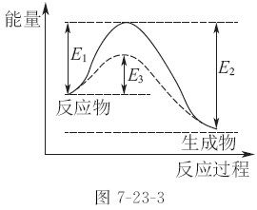
考点互动探究
3．充入惰性气体(不参与反应)对反应速率的影响
(1)恒容：充入“惰性气体”―→总压增大―→物质浓度不变(活化分子浓度不变)―→反应速率________。
(2)恒压：充入“惰性气体”―→体积增大―→物质浓度减小(活化分子浓度减小)―→反应速率________。
4．速率的理论解释——有效碰撞理论
(1)有效碰撞：活化分子之间能够引发化学反应的碰撞。
(2)活化分子：能够发生有效碰撞的分子。
(3)活化能：如图7－23－3。
图中：E₁为___________________，
使用催化剂时的活化能为________，
反应热为________。(注：E₂为逆反应的活化能)
不变
减慢
正反应的活化能
E₃
E₁－E₂

Slide 7
考点互动探究
(4)活化分子、有效碰撞与反应速率的关系
项目 条件改变 | 活化能 | 单位体积内 |  |  | 有效碰撞次数 | 化学反应速率
 |  | 分子总数 | 活化分子数 | 活化分子百分数
增大浓度 | 不变
增大压强 | 不变
升高温度 | 不变
加催化剂 | 降低
增加
增加
不变
增加
加快
增加
增加
不变
增加
加快
不变
增加
增加
增加
加快
不变
增加
增加
增加
加快
150页对点自测解释

Slide 8
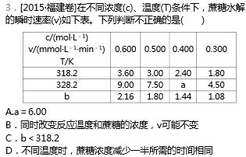
考点互动探究
2．[2016·深圳模拟]下列四支试管中，在不同条件下反应：Fe＋2HCl=FeCl₂＋H₂↑。判断产生H₂的反应速率最快的是( )
A.① B．② C．③ D．④
试管 | 盐酸浓度 | 温度 | 铁的状态
① | 0.5 mol·L^{－1} | 20 ℃ | 块状
② | 0.5 mol·L^{－1} | 20 ℃ | 粉末状
③ | 1 mol·L^{－1} | 35 ℃ | 块状
④ | 2 mol·L^{－1} | 35 ℃ | 粉末状

Slide 9
考点互动探究
题组 二 化学反应速率图像分析
151二1．下列表格中的各种情况，请你用v-t图像表示：
选项 | 反应 | 甲 | 乙
A | 外形、大小相近的金属和水反应 | Na | K
B | 4 mL 0.01 mol·L^{－1} 的KMnO₄溶液，分别和2 mL不同浓度的H₂C₂O₄(草酸)溶液反应 | 0.1 mol·L^{－1} 的H₂C₂O₄ 溶液 | 0.2 mol·L^{－1} 的H₂C₂O₄ 溶液
C | 5 mL 0.1 mol·L^{－1} Na₂S₂O₃溶液和 5 mL 0.1 mol·L^{－1} H₂SO₄溶液反应 | 热水 | 冷水
D | 5 mL 4%的过氧化氢溶液分解放出O₂ | 无MnO₂粉末 | 加MnO₂粉末

Slide 10
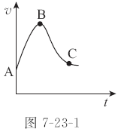
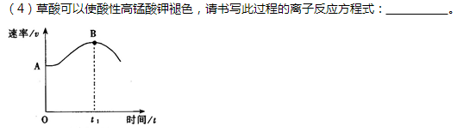
考点互动探究
149对点自测2．Zn与盐酸的反应为放热反应，其反应速率－时间图像如图7－23－1，试分析图像各段意义：
(1)AB段：v逐渐________，原因：
_________________________，
此阶段__________影响为主。
(2)BC段：v逐渐________，原因：____________________________，
此阶段__________影响为主。

Slide 11
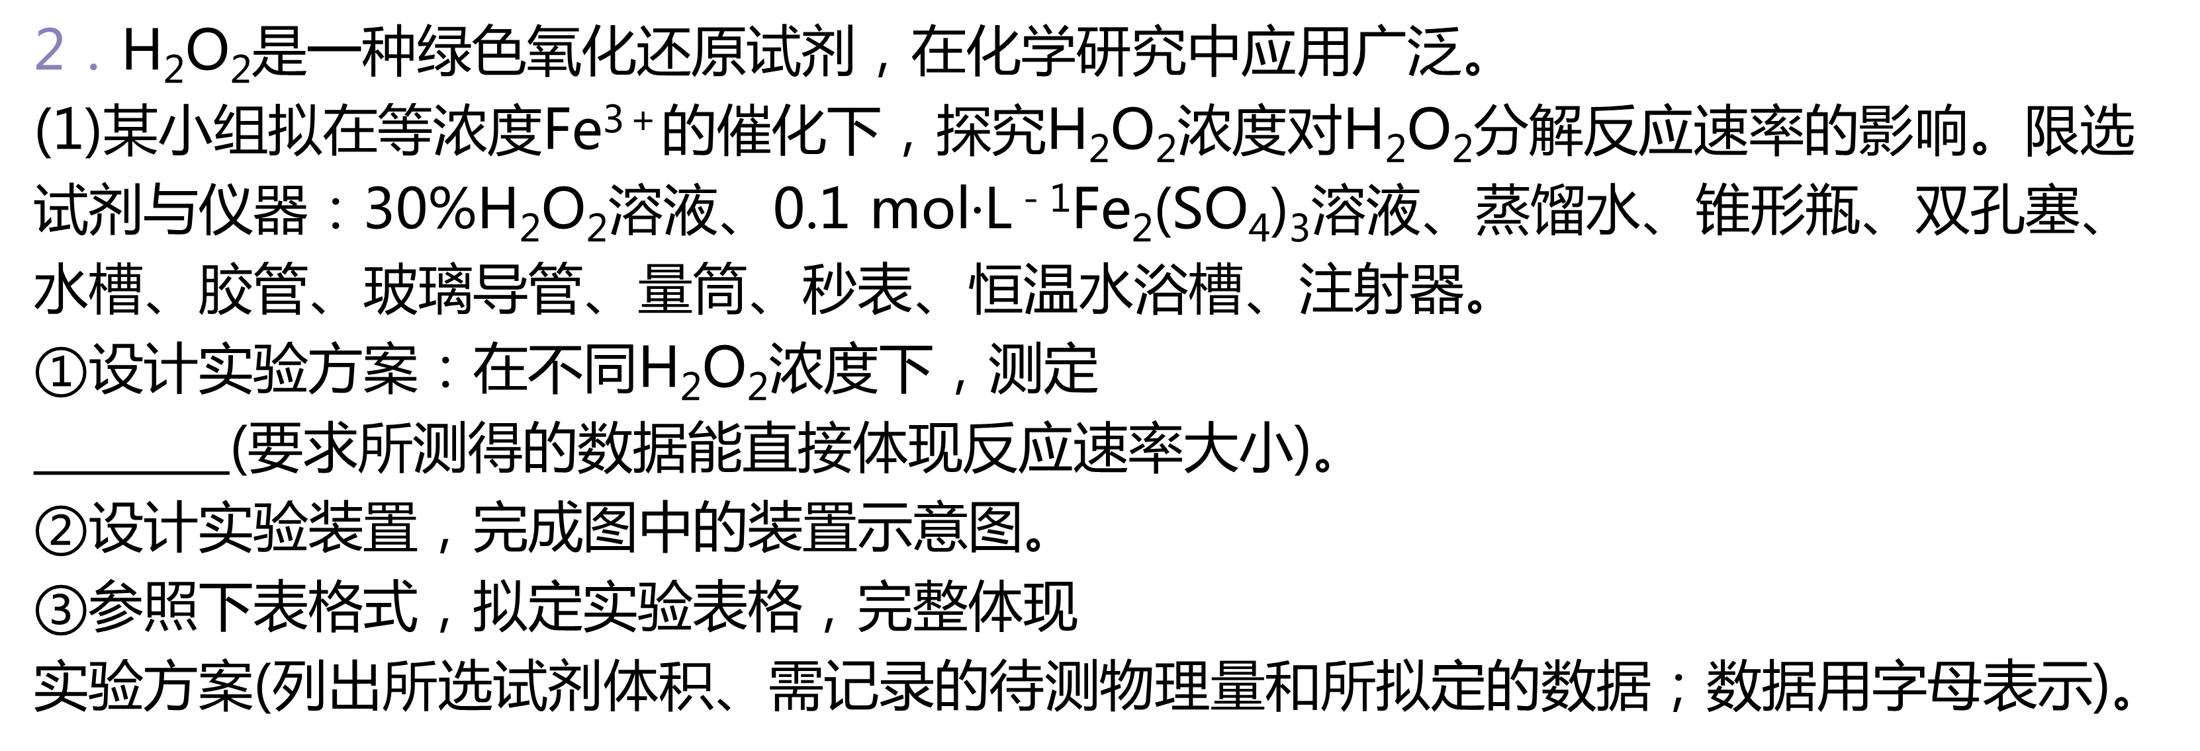
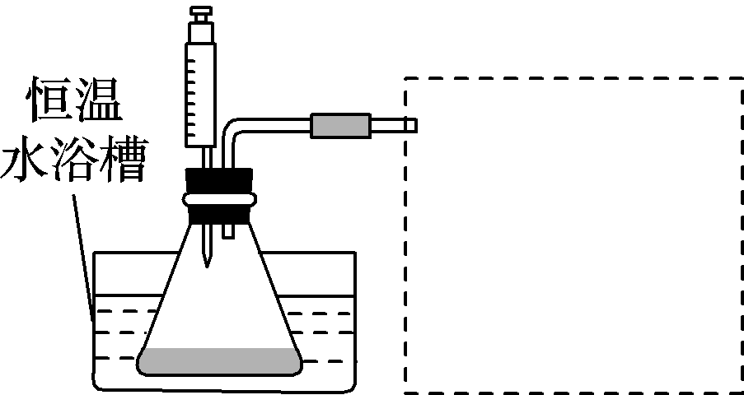
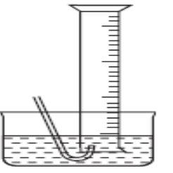
考点三 控制变量法探究影响化学反应速率的因素

Slide 12
序号 物理量 | V[0.1mol/L Fe₂(SO₄)₃]/mL
1 | a
2 | a
1测相同时间内产生氧气体积的多少？
序号 物理量 | V[0.1mol/L Fe₂(SO₄)₃]/mL | V[30% H₂O₂] /mL | V[H₂O]/ mL | t/s | V(O₂)/ mL
1 | a | b+c | 0 | t | m
2 | a | b | c | t | n
2测产生相同体积氧气所需要时间？

Slide 13
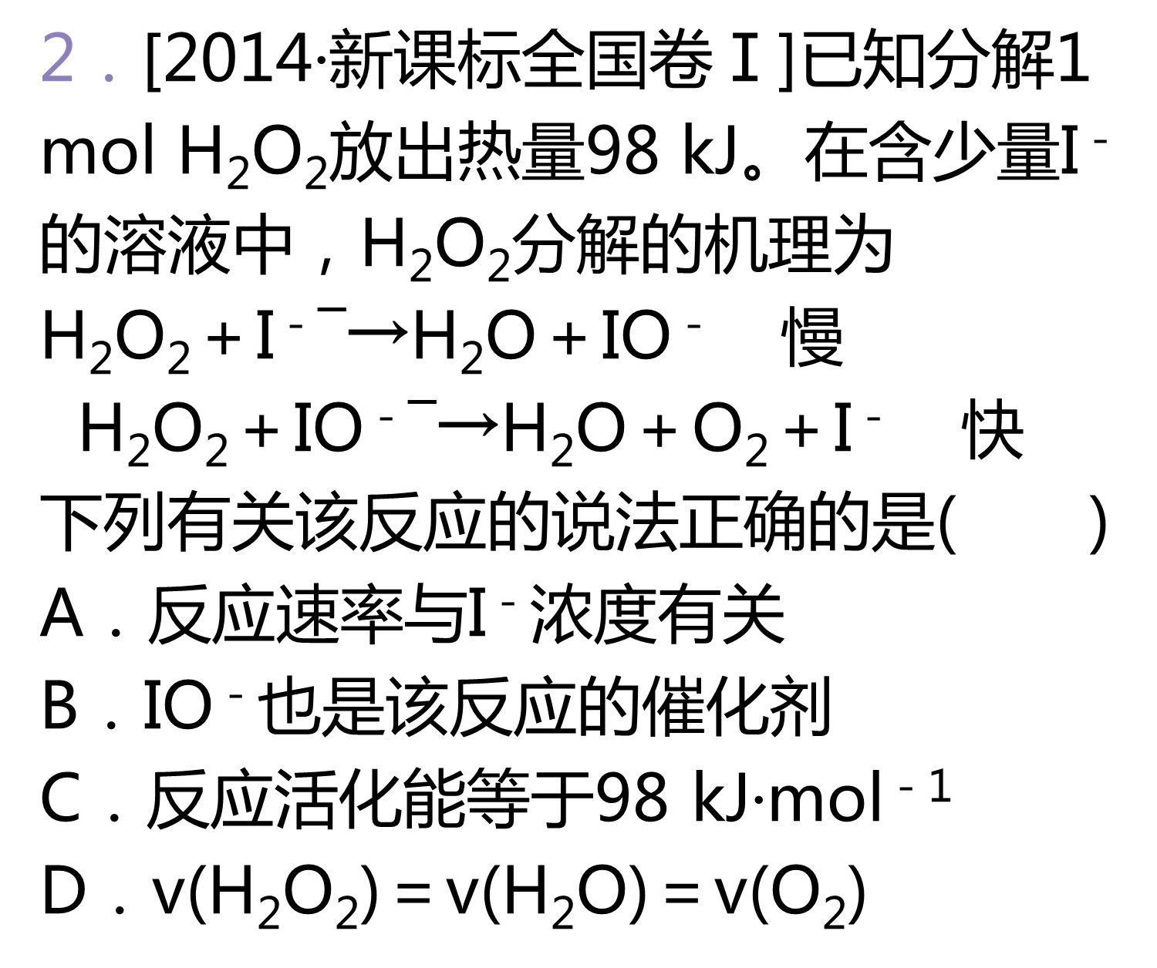

Slide 14
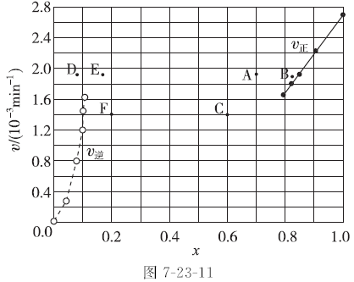
考例考法直击
5．[2015·全国卷Ⅰ]Bodensteins研究了下列反应：2HI(g) H₂(g)＋I₂(g)
在716 K时，气体混合物中碘化氢的物质的量分数x(HI)与反应时间t的关系如下表：
(1)根据上述实验结果，该反应的平衡常数K的计算式为________________。
(2)上述反应中，正反应速率为v_{正}＝k_{正}x²(HI)，逆反应速率为v_{逆}＝k_{逆}x(H₂)x(I₂)，其中k_{正}、k_{逆}为速率常数，则k_{逆}为____(以K和k_{正}表示)。若k_{正}＝0.002 7 min^{－1}，在t＝40 min时，v_{正}＝__min^{－1}。
t/min | 0 | 20 | 40 | 60 | 80 | 120
x(HI) | 1 | 0.91 | 0.85 | 0.815 | 0.795 | 0.784
x(HI) | 0 | 0.60 | 0.73 | 0.773 | 0.780 | 0.784
(3)由上述实验数据计算得到v_{正}～x(HI)和v_{逆}～x(H₂)的关系可用如图7－23－11表示。当升高到某一温度时，反应重新达到平衡，相应的点分别为________(填字母)。

